Slide 1



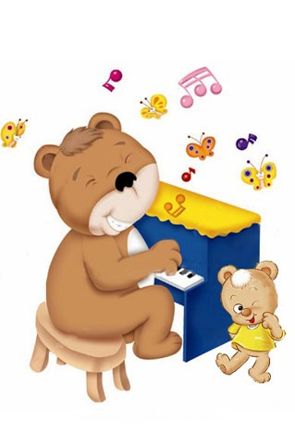


Âm nhạc
Học hát: LỚP CHÚNG TA ĐOÀN KẾT
Nhạc và lời:Mộng Lân
KHỞI ĐỘNG GIỌNG

Slide 2
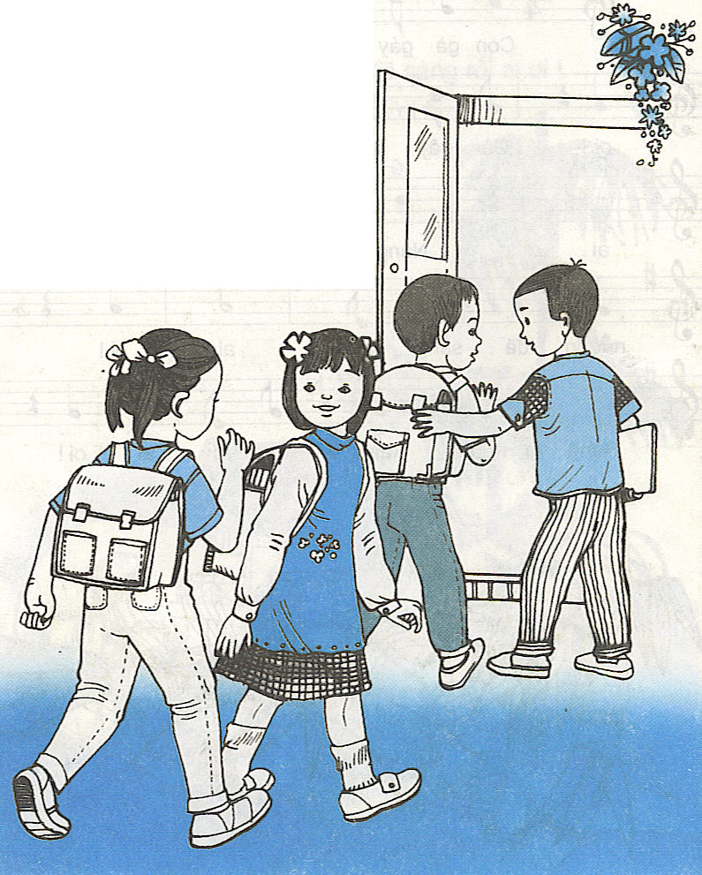
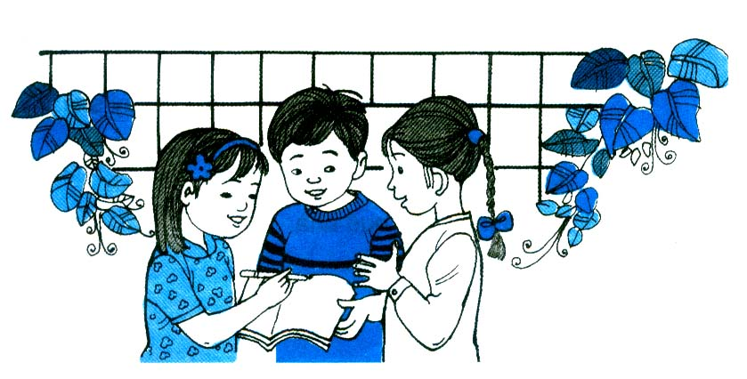

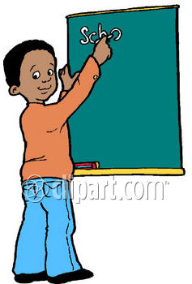
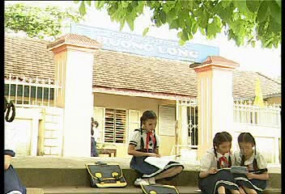

*Quan sát tranh

Slide 3


Âm nhạc
Học hát:
LỚP CHÚNG TA ĐOÀN KẾT
Nhạc và lời:Mộng Lân

Slide 4

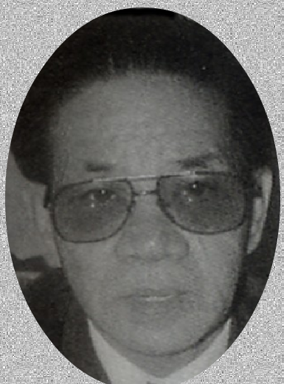
Nhac sĩ Mộng Lân sinh ngày 22/11/1936 tại huyện Thanh Ba, tỉnh Phú Thọ. Nhạc sĩ Mộng Lân là tác giả có nhiều đóng cho âm nhạc thiếu nhi của nước ta và ông cũng là tác giả của nhiều ca khúc thiếu nhi nổi tiếng như: Em là mầm non của Đảng, Nguyễn Bá Ngọc . Người thiếu niên dũng cảm, Tấm ảnh Bác Hồ, Quê em bừng sáng....

Slide 5
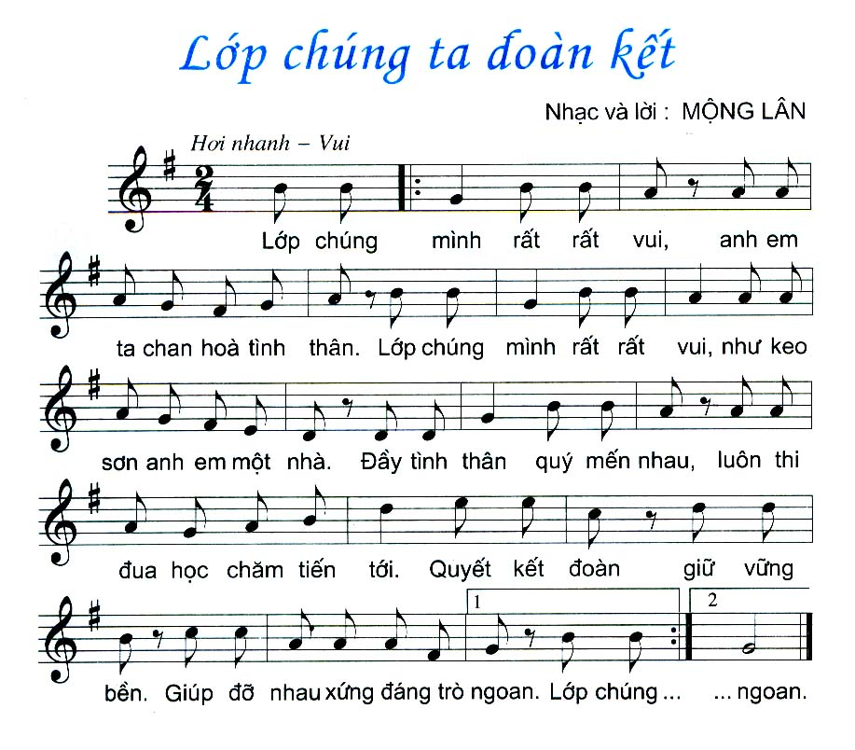


Slide 6
Âm nhạc
Học hát bài: Lớp chúng ta đoàn kết
Nhạc và lời:Mộng Lân
CÙNG ĐỌC LỜI CA

Slide 7
Lớp chúng mình rất rất vui,
Anh em ta chan hoà tình thân.
Học bài hát: Lớp chúng ta đoàn kết
Nhạc và lời: Mộng Lân
Lớp chúng mình rất rất vui,
Như keo sơn anh em một nhà.
Đầy tình thân quý mến nhau,
Luôn thi đua học chăm tiến tới
Quyết kết đoàn giữ vững bền.
Giúp đỡ nhau xứng đáng trò ngoan.

Slide 8
Âm nhạc
Học hát:
LỚP CHÚNG TA ĐOÀN KẾT Nhạc và lời:Mộng Lân
ĐỌC LỜI CA KẾT HỢP GÕ TIẾT TẤU
Lớp chúng mình rất rất vui, anh em ta chan hoà tình thân.
X X X X X X X X X X X X X
Lớp chúng mình rất rất vui, như keo sơn anh em một nhà.
X X X X X X X X X X X X X
Đầy tình thân quý mến nhau, luôn thi đua học chăm tiến tới.
X X X X X X X X X X X X X
Quyết kết đoàn giữ vững bền, giúp đỡ nhau xứng đáng trò ngoan.
X X X X X X X X X X X X X

Slide 9


Âm nhạc
Học hát:
LỚP CHÚNG TA ĐOÀN KẾT
Nhạc và lời:Mộng Lân
CÙNG HỌC HÁT

Slide 10

Âm Nhạc
Học hát: LỚP CHÚNG TA ĐOÀN KẾT
Nhạc và lời:Mộng Lân
Lớp chúng mình rất rất vui,
Anh em ta chan hoà tình thân.
Lớp chúng mình rất rất vui,
Như keo sơn anh em một nhà.

Slide 11

Âm Nhạc
Học hát: LỚP CHÚNG TA ĐOÀN KẾT
Nhạc và lời:Mộng Lân
Đầy tình thân quý mến nhau,
Luôn thi đua học chăm tiến tới
Quyết kết đoàn giữ vững bền.
Giúp đỡ nhau xứng đáng trò ngoan.

Slide 12


Slide 13


Âm Nhạc
Học hát:
LỚP CHÚNG TA ĐOÀN KẾT
Nhạc và lời:Mộng Lân
HÁT KẾT HỢP GÕ ĐỆM

Slide 14
Hát kết hợp gõ đệm theo nhịp
Lớp chúng mình rất rất vui, anh em ta chan hoà tình thân.
X X X X
Lớp chúng mình rất rất vui, như keo sơn anh em một nhà.
X X X X
Đầy tình thân quý mến nhau, luôn thi đua học chăm tiến tới.
X X X X
Quyết kết đoàn giữ vững bền, giúp đỡ nhau xứng đáng trò ngoan.
X X X X

Slide 15
Hát kết hợp gõ đệm theo tiết tấu lời ca.
Lớp chúng mình rất rất vui, anh em ta chan hoà tình thân.
X X X X X X X X X X X X X
Lớp chúng mình rất rất vui, như keo sơn anh em một nhà.
X X X X X X X X X X X X X
Đầy tình thân quý mến nhau, luôn thi đua học chăm tiến tới.
X X X X X X X X X X X X X
Quyết kết đoàn giữ vững bền, giúp đỡ nhau xứng đáng trò ngoan.
X X X X X X X X X X X X X

Slide 16



2
3
1
4
TRÒ CHƠI
TRÒ CHƠI
TRÒ CHƠI
ÂM NHẠC
ÂM NHẠC
ÂM NHẠC
2010
2010
2010

Slide 17



TRÒ CHƠI ÂM NHẠC
NỘI DUNG: Hát các câu hát có từ “ trường, lớp”.
HÌNH THỨC: Các đội sẽ thảo luận trong thời gian 3phút. Sau đó các đội thi đua hát các câu hát có từ“trường” hoặc “lớp”. Các câu hát của các đội không được trùng nhau . Đội nào hát đúng và nhiều câu hát có 2 từ trên, đội đó sẽ thắng.
Chúc mừng bạn !

Slide 18
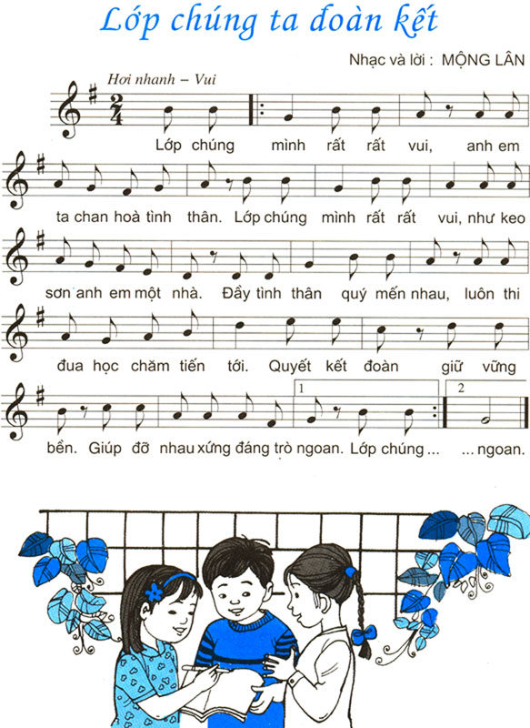

Slide 19
Qua bài hát muốn nhắc nhở các em điều gì?
Đoàn kết thân ái,chăm ngoan học giỏi,và làm theo 5 đều Bác Hồ dạy.

